Slide 1

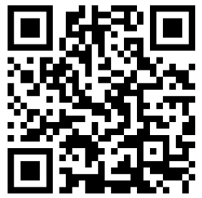
＊クルーズ個別説明会＊
JTB奈良3店舗
(イオンモール橿原店、イオンモール郡山店、ならファミリー店)
をご利用のお客様へ！！
クルーズの乗船経験豊富なスタッフが
クルーズ説明会を開催いたします！
『クルーズに興味はあるけれど、もっと詳しく知りたい』
『船内の様子ってどうなんだろう？』
そんなあなたの疑問を、一つ一つ丁寧にお答えします。
開催日：2026年12月5日（土）
会場：JTBならファミリー店またはオンライン参加も可能
◆時間：下記時間で50分間
①10:00～10:50
②11:00～11:50
③14:00～14:50
④15:00～15:50
⑤16:00～16:50
◆定員：各回１組様限定
※事前予約制
※参加費無料
お申込みは下記peatix、店舗HPより。
もしくは奈良3店舗スタッフにお声掛け下さい
https://peatix.com/event/5257539
JTBならファミリー店
TEL:0742-35-3231
住所：奈良県奈良市西大寺東町2-4-11
【営業時間】 10：00～20：00（最終受付19：00）

